Slide 1
Логическое программирование
Магистранты
Кафедра ИС
ТвГТУ

Slide 2
Кратко, введение:
В некоторой литературе функциональное и логическое программирование часто объединяют, противопоставляя императивному, однако основные принципы всё же различны.
Логическое программирование основывается на выводе информации, являющейся результатом изучения фактов.
Образно говоря, это чем-то похоже на процесс обучения ребенка, когда вам чётко надо задать окружающие объекты, которые трогать «нельзя», остальные же изначально помечаются, как «доступные». Получив ваши наставления ребёнок начинает изучать мир и, сопоставляя данные, принимает решения. В логическом программировании этот принцип повторяется практически в точности, но разумеется в чуть более сложной форме.
Самым известным представителем и пожалуй самым популярным из используемых, является язык Prolog.

Slide 3
Prolog
Он был основан в начале 70-х годов 20 века, когда компьютеры только-только стали доступными для широких масс. С точки зрения построения и синтаксиса это не самый простой язык, но с точки зрения понимания ответных действий машины - почти идеальный. Просто взгляните на код, которым можно описать автомобиль:
auto( 'Model', 'Year', 'Engine', Power( 'h.p.', 'kW' ) ).
Согласитесь, такую структуру легко понять и идентифицировать параметры, а ведь это едва ли не самое сложное, что можно увидеть в Prolog.
Изначально именно поэтому ему была уготована больше просветительская участь, чем реально полезная. Но со временем Prolog оказался полезен на передовой — в создании искусственного интеллекта и при работе с базами данных.
В свежем рейтинге TIOBE Prolog занял весьма достойное 41 место.

Slide 4
Рассмотрим основные плюсы и минусы этого языка.
Достоинства:
- Операции, совершаемые в логическом программировании всегда понятны;
- Результат практически всегда не зависит от выбранного пути реализации;
- Может быть использован в качестве невычислительного языка используя только выражения и факты.
Недостатки:
- Если брать за пример логического языка программирования Prolog, то на лицо невозможность создания комплексных задач. То есть в реальности логический язык может идти дополнением к процедурному, но самостоятельно используется крайне редко;
- Из-за недостатка в инвестициях и простом внимании, логические языки слабо развиваются;
- Если предстоит иметь дело с вычислительными операциями, то логические языки программирования - не лучший выбор.

Slide 5
Кому изучать
Следуя примеру советских студентов, изучать логическое программирование будет полезно практически всем и в любом возрасте, просто потому, что это здорово развивает умение мыслить поступательно и логически. Плюс, как уже было сказано, если ваша работа так или иначе связана с созданием искусственного интеллекта или хотя бы с данными, то язык Prolog и ему подобные — станут полезным инструментом.

Slide 6
Теоретические понятия (из википедии):
Логи́ческое программи́рование — парадигма программирования, основанная на автоматическом доказательстве теорем, а также раздел дискретной математики, изучающий принципы логического вывода информации на основе заданных фактов и правил вывода. Логическое программирование основано на теории и аппарате математической логики с использованием математических принципов резолюций.
Самым известным языком логического программирования является Prolog.
Первым языком логического программирования был язык Planner^{[1]}, в котором была заложена возможность автоматического вывода результата из данных и заданных правил перебора вариантов (совокупность которых называлась планом). Planner использовался для того, чтобы понизить требования к вычислительным ресурсам (с помощью бэктрекинга — поиска с возвратом) и обеспечить возможность вывода фактов, без активного использования стека. Затем был разработан язык Prolog, который не требовал плана перебора вариантов и был, в этом смысле, упрощением языка Planner.
От языка Planner также произошли логические языки программирования QA-4, Popler, Conniver и QLISP. Языки программирования Mercury, Visual Prolog, Oz и Fril произошли уже от языка Prolog. На базе языка Planner было разработано также несколько альтернативных языков логического программирования, не основанных на методе поиска с возвратами, например, Ether^{[2]}.

Slide 7
Теоретические понятия (из википедии):
Паради́гма программи́рования — это совокупность идей и понятий, определяющих стиль написания компьютерных программ (подход к программированию). Это способ концептуализации, определяющий организацию вычислений и структурирование работы, выполняемой компьютером^{[1]}.
Парадигма программирования не определяется однозначно языком программирования; практически все современные языки программирования в той или иной мере допускают использование различных парадигм (мультипарадигмальное программирование). Так, на языке Си, который не является объектно-ориентированным, можно работать в соответствии с принципами объектно-ориентированного программирования, хотя это и сопряжено с определёнными сложностями; функциональное программирование можно применять при работе на любом императивном языке, в котором имеются функции, и т. д.
Также существующие парадигмы зачастую пересекаются друг с другом в деталях (например, модульное и объектно-ориентированное программирование), поэтому можно встретить ситуации, когда разные авторы употребляют названия из разных парадигм, говоря при этом, по сути, об одном и том же явлении.

Slide 8
Теоретические понятия (из википедии):
Математи́ческая ло́гика (теоретическая логика^{[1]}, символическая логика^{[2]}) — раздел математики, изучающий математические обозначения, формальные системы, доказуемость математических суждений, природу математического доказательства в целом, вычислимость и прочие аспекты оснований математики^{[3]}.
В более широком смысле рассматривается как математизированная ветвь формальной логики^{[4]} — «логика по предмету, математика по методу»^{[5]}, «логика, развиваемая с помощью математических методов»^{[6]}.
Дискре́тная матема́тика — часть математики, изучающая дискретные математические структуры, такие, как графы и утверждения в логике^{[1]}.
Дискре́тность (от лат. discretus — разделённый, прерывистый) — свойство, противопоставляемое непрерывности, прерывистость. Синонимы к слову дискретный: дробный, конечный, корпускулярный, отдельный, прерывистый, раздельный и т. п.
Дискретность — всеобщее свойство материи. Так, дискретным называют процесс, изменяющийся между несколькими различными стабильными состояниями, например, процесс перемещения стрелки в механических часах. Дискретные системы (объекты) рассматриваются как состоящие из чётко отграниченных (логически или физически) элементов; также дискретными иногда называют и сами элементы дискретной системы на уровне её рассмотрения.

Slide 9
Что такое логическое программирование
Можно по-разному разделить языки программирования на группы (часто их называют парадигмами программирования), например, вот так:
- структурное: программа разбивается на блоки — подпрограммы (изолированные друг от друга), а основными элементами управления являются последовательность команд, ветвление и цикл.
- объектно-ориентированное: задача моделируется в виде объектов, которые отправляют друг другу сообщения. Объекты обладают свойствами и методами. Абстракция. Инкапсуляция. Полиморфизм. Ну в общем, все в курсе.
- функциональное: базовым элементом является функция и сама задача моделируется в виде функции, а, точнее, чаще всего в виде их композиции, если f(.) и g(.) — это функции, то f(g(.)) — это их композиция.
- логическое: вот тут, как правило, начинается феерия — если про первые три написаны сотни статей, книг, обзоров, презентаций и учебников, то здесь мы в лучшем случае видим что-то про Prolog и на этом история заканчивается.

Slide 10
Prolog (Programming in Logic, в оригинале: programmation en logique) был разработан в Марселе в начале 70-х Аленом Колмероэ. В основу языка легла процедурная интерпретация логических выражений Хорна (т.е., как именно можно машинно выполнить) утверждений вида:
Что может быть прочитано как: "если условия b, c, d, ..., z — выполнены,
тогда и "a" должно быть верно.
И, упрощенно говоря (вот тут мы опускаем все технические детали), может быть переписано в виде логического следования:
По сути Ковальски — придумал такую вещь:
утверждение "a" верно, если мы докажем, что все предпосылки к нему верны.
Если взять выражение "a :- b,c,d", то его можно прочитать так:
"a" — верно, если я могу: доказать "b", доказать "c" и доказать "d".
Тогда каждая программа — это набор теорем для вывода утверждений, а каждое выражение "доказывается" (внимательный читатель конечно же заметит здесь изоморфизм Карри — Ховарда).
Задача становится другой, если добавить сюда отрицание. В Прологе оно называется negation as failure и отличается от классического отрицания в логике. В теории это звучит так: если я не смог доказать утверждение "a", то значит оно неверно. В логике такое предположение называется closed world assumption и иногда оно очень даже осмысленно.

Slide 11
Negation as Failure и Closed World Assumption
Отрицание как неудача и допущение замкнутого мира
Представьте себе расписание автобуса 11-го маршрута города Самары, фрагмент:
15:15
15:45
16:15
16:45
17:15
Вопрос: есть ли автобус в 16:00? Его нет, потому что мы не можем доказать, что он есть согласно расписанию — т.е. расписание обладает полной картиной мира
хождения 11-го маршрута в городе Самаре.
Отсюда собственно и название closed world assumption — предположение о том, что весь условный мир описан данной программой — всё вне — ложно. Как правило также применяется в базах данных.

Slide 12
Пролог, как Тьюринг полный язык программирования
Тьюринг-полным называют язык программирования, с помощью которого можно реализовать любую вычислимую функцию.
Вместе с еще парой интересных операторов (как например cut) из Пролога получается — Тьюринг полный язык — вкратце — если программа на прологе P вычисляет функцию f(x), то найдется программа M на любом другом Тьюринг полном языке, которая тоже вычисляет f(x). Таким образом, если вы можете решить программу на Прологе — значит и на любом другом языке (Python, Java, C, Haskell, etc) можно написать решение.
В целом решение задачи на Прологе раскладывается согласно Бобу Ковальски в схему
Algorithm = Logic + Control
Хороший пример задачи, которая хорошо формулируется и решается на прологе, — это набор правил, согласно которому выполняется или нет определенное условие. Однако вам самим придется задать алгоритм поиска решения — что является пространством допустимых значений, в каком порядке они обходятся и тд. По сути вы моделируете задачу в виде правил вывода и с помощью правил вывода задаете процедуру поиска решения (порядок правил, cut, переход от значений в списке из тела правило в голову, и тд) и допустимое пространство решений.

Slide 13
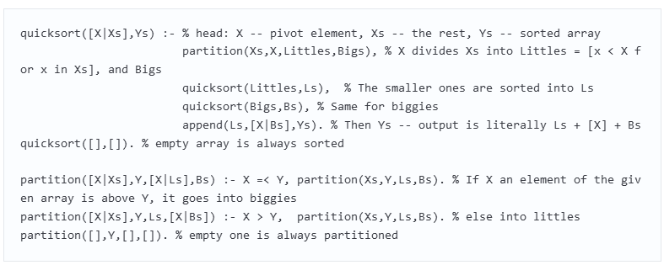
Приведем в качестве примера быструю сортировку на прологе — код из The Art Of Prolog (книга)
Мы видим, что предикат quicksort определен для двух случаев — пустой и непустой список. Нам интересен непустой случай: в нем список [X|Xs], где X — голова списка, т.е., первый элемент (car — для тех, кому кажется, что в этой программе мало скобочек) и Xs — хвост (tail, он же cdr) разбивается на два списка Bigs и Littles — те, кто больше, и те, кто меньше, Х. Затем оба этих списка рекурсивно сортируются и объединяются в финальный выходной список Ys. Как мы видим в целом мы задаем правилами вывода работу всего алгоритма.

Slide 14
Чем хорош пролог? У него хорошо с формальной семантикой — т.е. можно формально показывать свойства (например доказать, что программа выше и правда сортирует числа), хорошо расширяется на вероятностный случай (см. раздел ProbLog) и вообще хорошо расширяется, удобный язык для моделирования логических задач, хорошо подходит для математических работ, для мета-языковых операций и тд.
Вкратце, если вы не пишите научную работу, где вам нужно формально показать свойства поведения программы — скорее всего вам не очень нужен Пролог.

Slide 15
Краткое введение в Answer Set Programming (ASP)
Вот тут стоит начать с такой штуки, как декларативное программирование и принцип устойчивости к изменениям (elaboration tolerance principle) от Джона Маккарти (который придумал LISP, повлиял на Алгол и вообще предложил термин "Искусственный Интеллект").
Что такое декларативный подход? Если вкратце, то мы описываем задачу и её свойства, а не как её решать. В этом случае задача чаще всего представляется в виде:
Проблема = Модель + Поиск
Где мы регулярно встречаемся с таким подходом?
Например, в базах данных SQL — это декларативный язык запросов, а поиском ответа на этот запрос занимается СУБД. Для эффективной работы СУБД придуманы тысячи эффективных алгоритмов, данные хранятся в оптимизированном виде, всюду индексы, методы оптимизации запросов и тд.
Но самое важное, что пользователь видит вершину айсберга: язык SQL. И имея некоторое представление о СУБД пользователь может писать эффективные запросы.

Slide 16
Объясним для начала принцип устойчивости к изменениям на простом примере. Допустим, что мы написали простой запрос Q, который считает среднюю зарплату по департаментам компании. Через какое-то время нас попросили немного изменить запрос — например не учитывать в подсчетах менеджмент — нас стала интересовать средняя зарплата технических специалистов. В таком случае, в запрос Q нужно добавить всего лишь условие "role != 'manager'".
Значит, наш новый запрос Q_updated представляется в виде базового запроса + дополнительное условие. Говоря чуть более обще, мы видим, что
Вариация Задачи = Базовая Модель + Доп Условие
А значит, что когда мы немного меняем условие задачи на какое-то дополнительное условие X, нам необходимо изменить модель (которая моделирует изначальную задачу на каком-то формальном языке — например SQL), добавив дополнительное условие C_X.

Slide 17
В чем принципиальная разница между Прологом и ASP? По сути ASP — это декларативный язык ограничений, т.е., мы задаем пространство перебора в виде специальных ограничений называемых choice rules, например:
1 { color(X,C) : colors(C) } 1 :- node(X).
Такие правила определяют пространство перебора — буквально читается следующим образом:
для каждого X в предикате (читай здесь — во множестве) node, i.e., для каждой вершины X — должен быть верен один — единичка слева от "{" и только один — единичка справа от "}" атом color(X,C), такой что C пришел к нам из множества colors (унарный предикат colors/1).
Одной из главных особенностей ASP является то, что в ограничениях определяется, что НЕ является решением, например — рассмотрим следующее правило:
:- edge(X,Y), color(X,Cx), color(Y,Cy), Cx = Cy.
Ограничения (в научной англоязычной литературе употребляется термин: integrity constraints) — по сути, правила из самого начала статьи — только у них “пустая голова” ~ empty head: и на самом деле, это сокращение от правил вида:
false :- a_1, a_2, … a_n
т.е. если выполняются a_1, … a_n, то выводится “ложь” и моделью это не является. (еще точнее: false — это синтаксическая конструкция для b :- a_1, …. a_n, not b. — b выводится в предположении, что b неверно — что является противоречием).

Slide 18
Разбираем пару популярных комбинаторных задач: NP-полных и не очень
Код, описанный здесь, лучше всего запускать в Clasp.
- раскраска графа: дан граф, нужно определить можно ли раскрасить его в три цвета так, что никакие две вершины не раскрашены в один и тот же цвет

Slide 19
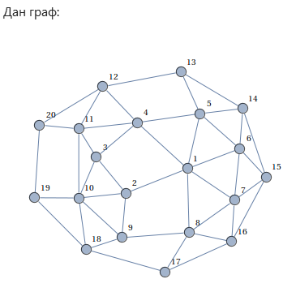
Раскраска графа
Нужно раскрасить его вершины в три цвета (красный-синий-зеленый), так чтобы никакие две соседние вершины не были одинакового цвета, либо сказать, что это невозможно.

Slide 20
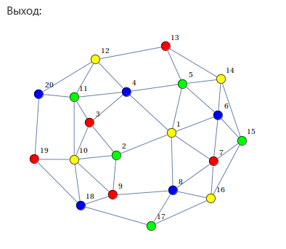
картинки взяты отсюда - https://jeremykun.com/2011/07/14/graph-coloring-or-proof-by-crayon/
node/1 (node(a). node(b)...) — объявляет множество вершин графа, порядок не важен, edge/2 — объявляет дуги. Такие атомы в ASP (и логическом программировании) называются — фактами, фактически это сокращение от “a :- true.”, а выводится просто из утверждения, которое всегда верны, т.е., атомы задают данные программы.

Slide 21
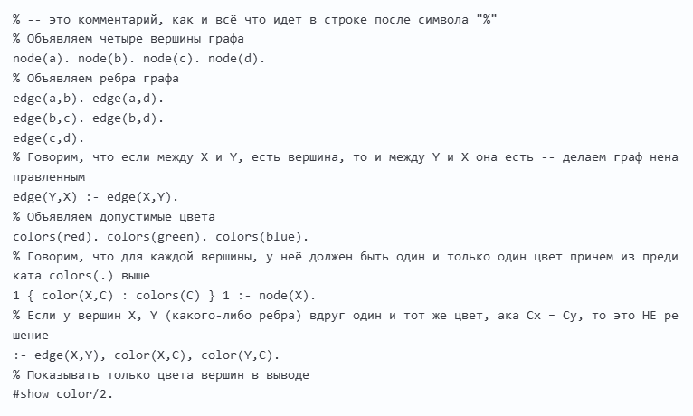

Slide 22
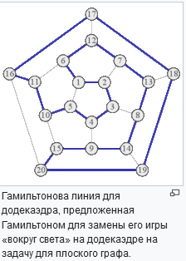
Кратко о комбинаторной оптимизации
Суть проста: есть комбинаторная задача, как например поиск цикла Гамильтона (NP-полная задача), но сверху есть доп. условие: что-то нужно минимизировать — например вес пути. Как правило это дает скачок сложности задачи и делает поиск довольно сложным. У ASP есть стандартный механизм для решения задач комбинаторной оптимизации.
Гамильто́нов граф — граф, содержащий гамильтонов цикл^{[1]}. При этом гамильтоновым циклом является такой цикл (замкнутый путь), который проходит через каждую вершину данного графа ровно по одному разу^{[2]}; то есть простой цикл, в который входят все вершины графа.
Также с гамильтоновым графом тесно связано понятие гамильтонова пути, который является простым путём (путём без петель), проходящим через каждую вершину графа ровно один раз^{[1]}. Гамильтонов путь отличается от цикла тем, что у пути начальные и конечные точки могут не совпадать, в отличие от цикла. Гамильтонов цикл является гамильтоновым путём.
Гамильтоновы путь, цикл и граф названы в честь ирландского математика У. Гамильтона, который впервые определил эти классы, исследовав задачу «кругосветного путешествия» по додекаэдру. В этой задаче вершины додекаэдра символизировали известные города, такие как Брюссель, Амстердам, Эдинбург, Пекин, Прага, Дели, Франкфурт и др., а рёбра — соединяющие их дороги. Путешествующий должен пройти «вокруг света», найдя путь, который проходит через все вершины ровно один раз^{[3]}. Чтобы сделать задачу более интересной, порядок прохождения городов устанавливался заранее. А чтобы было легче запомнить, какие города уже соединены, в каждую вершину додекаэдра был вбит гвоздь, и проложенный путь отмечался небольшой верёвкой, которая могла обматываться вокруг гвоздя. Однако такая конструкция оказалась слишком громоздкой, и Гамильтон предложил новый вариант игры, заменив додекаэдр плоским графом, изоморфным графу, построенному на рёбрах додекаэдра^{[4]}.

Slide 23
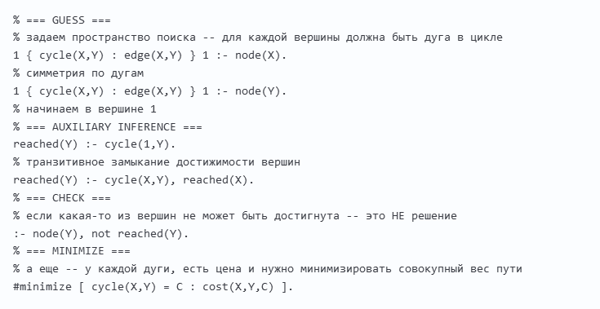
Разберем задачу поиска цикла Гамильтона с оптимизацией веса пути (код из книги Answer Set Solving in Practice. Martin Gebser et al.)
По сути мы видим, что задача комбинаторной оптимизации в ASP хорошо раскладывается в декларативное уравнение:
Problem Model = Guess + Check + Minimize
Также в задаче присутствует часть вывода новых фактов (auxiliary inference), которые потом используются в ограничениях. Это также довольно стандартно для программ, написанных на ASP.

Slide 24
Вероятностный Prolog — ProbLog
Prolog хорош тем, что он хорошо расширяется — как язык, в том числе и на вероятностный случай — ProbLog — Probabilistic Prolog.
Теоретические основы вероятностного логического программирования изложены в статье
https://www.semanticscholar.org/paper/A-Statistical-Learning-Method-for-Logic-Programs-Sato/f40d7336f4c42fbb93cea65317a8ce6c6a3762a5?navId=extracted
По сути представьте себе, что теперь правила пролога выводят не факт, а вероятность того, что данный факт верен, например, представим, что у нас есть набор нечестных монет, нечестных потому что вероятность выпадения орла не 0.5, а ну например 0.6 — вопрос какова вероятность выпадения орла, если мы подкинем четыре таких монетки?

Slide 25
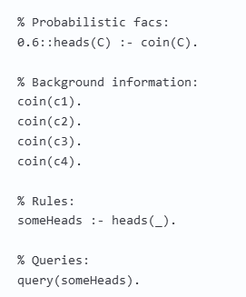
В первом правиле мы описываем какие у нас есть случайные величины — это переменные, описывающие выпадение орла (сами факты о монетках — детерминированные), потом мы описываем стохастическую величину — someHeads — выпадение хотя бы одного орла, через имеющиеся у нас вероятностные величины — монетки. И последнее — это запрос: какова вероятность выпадения орла.
По сути ProbLog — это очень удобная система моделирования задач, которые представляются в виде группы правил (например бизнес логики) с вероятностным исходом.

Slide 26
Логическое программирование на классической логике FO(.) и IDP
FO(.) и IDP — это во многом очень схожая система с Answer Set Programming:
FO(.) — First Order и (.) — референс к расширениям языка на случай индуктивных определений, агрегации и тд.
А IDP — это именно система, которая поддерживает язык FO(.).
Здесь и далее мы их не различаем (и вообще это отличие похоже существенно только для авторов).
По сути вся разница в том, что вместо правил вывода в духе Пролога мы используем классическую логику. IDP также поддерживает простую систему типов.

Slide 27
Смысл в том, что мы можем использовать классические функции и привычные кванторы существования и всеобщности.
Возьмем пример из Судоку: каждое число должно встречаться на каждой строке.
Пусть наше решение — это функция solution(row, column) -> {1,...,9}, тогда должно быть верно следующее:
Проще говоря, для каждой строки и каждого числа есть такая колонка с, что функция на ней отображает (r, c) в n.
https://dtai.cs.kuleuven.be/software/idp

Slide 28
Sketched Answer Set Programming
Лишь вкратце упомянем эту идею — так как это пример одной из разработок в данной области. Научная область, объединяющая логическое программирование (logic programming) и машинное обучение (machine learning), называется Inductive Logic Programming (https://www.quora.com/Sir-what-is-inductive-reasonig-and-its-examples).
В ней происходит много чего интересного и это отдельная история, здесь же приведем лишь один пример связанный с ASP.
Основано на статье Sketched Answer Set Programming by Sergey Paramonov, Christian Bessiere, Anton Dries, Luc De Raedt
Представим, что вы начали изучать ASP и в качестве задания нужно решить черно белых королев — простым гуглением найдем решение на Constraint Programming языке Essense.

Slide 29
Если вы перепишите это ограничения один-в-один на ASP, то получится следующее:
Что безусловно неверно и будет возвращать Unsatisfiable какую бы строчку мы не убрали. Идея sketching состоит в том, чтобы пометить часть программы как «мы вот тут не уверены, что должно быть» и дать примеры, как должна себя вести программа — «вот это решение, а вот это нет»

Slide 30
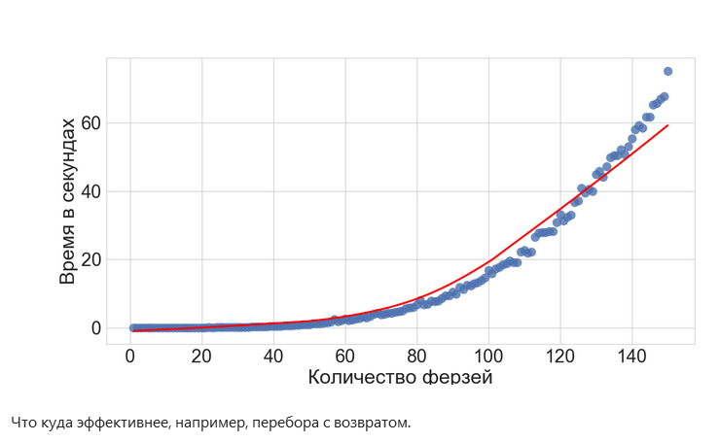
Экспериментальный анализ
В качестве прототипа решения
ASP — хорош в качестве прототипа решения сложных комбинаторных задач, особенно, если это вариация сложной задачи — например NP-полная версия N-queens (задача о ферзях https://habr.com/ru/post/343738/)

Slide 31
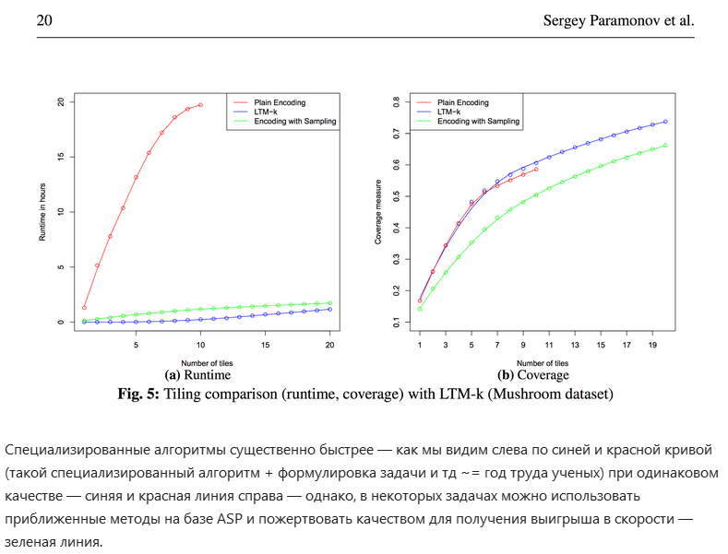
В качестве общего решения vs специализированный алгоритм
В свой статье Relational Data Factorization (Paramonov, Sergey; van Leeuwen, Matthijs; De Raedt, Luc: Relational data factorization, Machine Learning, volume 106) проведен очень подробный анализ общего решения одной проблемы, для частного случая которой есть специализированные алгоритмы и в целом картина вот такая:

Slide 32
Гибридные решения
В определенных ситуациях задача может распасться на две части: базовая формулировка задачи + дополнительные ограничения, в такой ситуации можно использовать связку:
Гибридное Решение = Специализированный Алгоритм + ASP
На ряде задач, например в случае с structured frequent pattern mining гибридные решения имеют существенное преимущество в масштабируемости (см. Paramonov, Sergey; Stepanova, Daria; Miettinen, Pauli: Hybrid ASP-based Approach to Pattern Mining, Theory and Practice of Logic Programming, 2018):
Сравнение на синтетическом датасете последовательностей (от авторов другого метода; разница работы на настоящих крупных датасетах несколько порядков — у нас десятки секунды-минуты, у них не получается вычислить все последовательности за ночь вычислений)

Slide 33
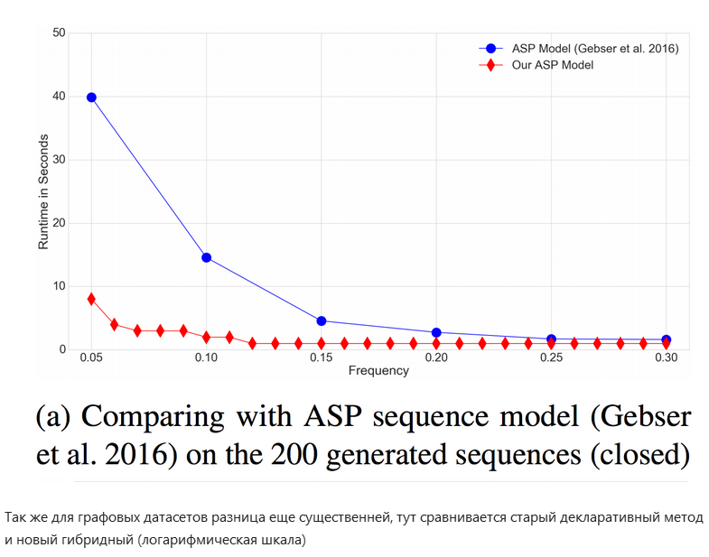
Отсюда следует, что если у нас есть специализированный алгоритм и дополнительные ограничения, то при определенных условиях их можно соединить для более эффективного и общего решения.

Slide 34
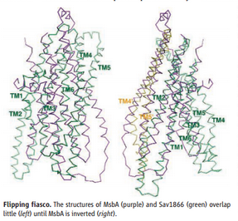
Тестирование и корректность программ
Обычно, научные задачи, особенно комбинаторные, сложно отлаживать и еще сложнее показать их корректность. Отсюда возникают подобные проблемы в духе вот таких:
Одной из важных особенностей программ с формальной семантикой является доказуемость их корректности, точнее говоря, вы смещаете фокус вопроса корректности на "ASP solver", т.е. систему которая может работать с языком Answer Set Programming. Вы можете показать, что программа и правила математически корректно моделируют вашу задачу — и вопросы по верному выполнению переходят в сообщество разработчиков. У систем, как правило, открытый код — так же они хорошо покрыты тестами и ими пользуются немалая группа юзеров. В среднем, мы достаточно уверены, что с ASP системами все хорошо в плане правильного выполнения кода.

Slide 35
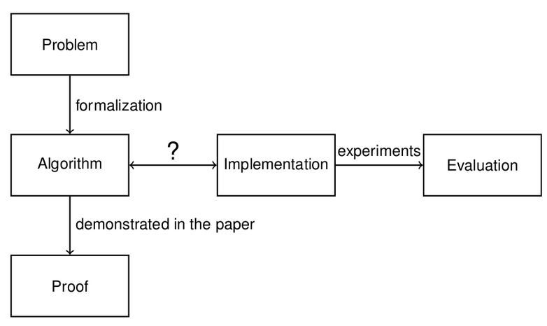
Обычно, когда на свет выходит новый алгоритм (и статья вместе с ним), мы как бы просто верим в часть помеченную "?" на схеме:
В случае с ASP — algorithm и implementation являются одним и тем же (ну если вы не обернете ASP в процедурные вызовы в алгоритме), а значит можно показать формальную корректность самого кода.
Например, это можно использовать в качестве:
- прототипа решения
- baseline алгоритма
- тестирования более быстрой версии на корректность

Slide 36
1

